Slide 1
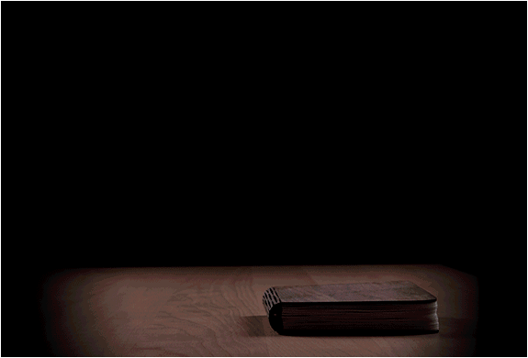



Летопись
ГАУ «КЦСОН
г. Каменска-Уральского»
за 2017 год

Slide 2

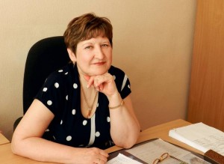


Добро творить –
Как воздухом дышать,
Потребность людям
данная от бога.
Лучами сердца
мир отогревать,
и отдавать, и не считать,
что отдал много…
Директор ГАУ «КЦСОН г. Каменска – Уральского Гапанович
Ирина Сергеевна

Slide 3

Участие в мероприятиях Министерства социальной политики Свердловской области
.

Slide 4

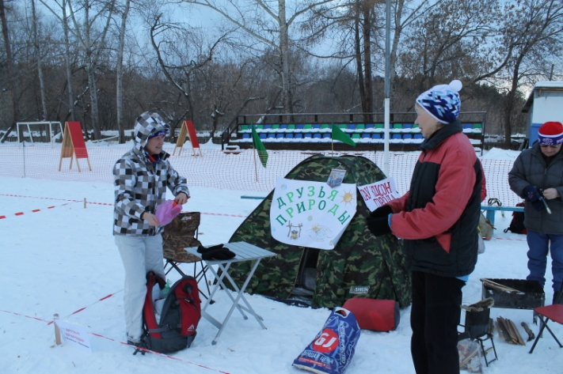
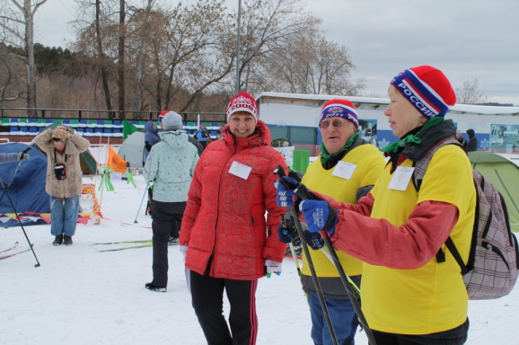
21 февраля 2017 года команда пенсионеров нашего Центра под руководством специалиста по социальной работе Паюсовой Т.В. участвовала в Зимнем туристическом слете клубов пожилых людей в Южном управленческом округе. Команда заняла первое место в спортивном состязании «Переправа».
.

Slide 5
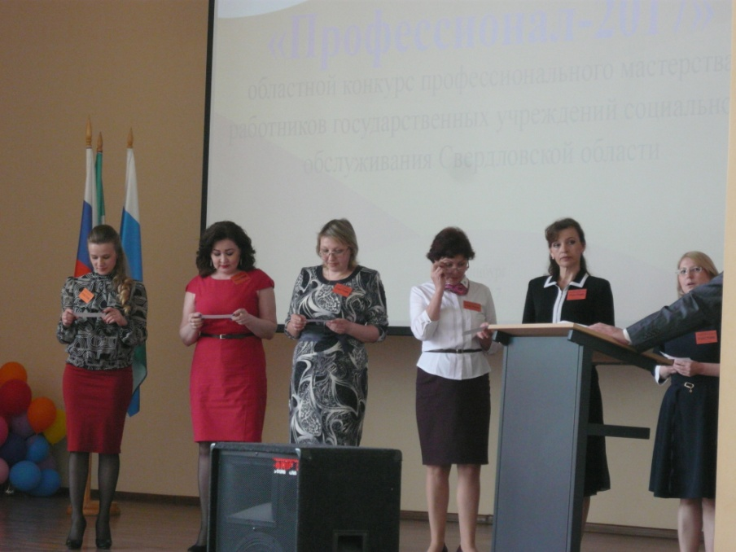
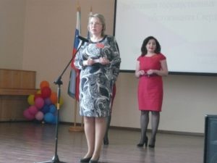
29 мая 2017 года социальный работник учреждения Самовол Светлана Викторовна приняла участие в областном конкурсе профессионального мастерства «Профессионал – 2017», заняла второе призовое место.

Slide 6
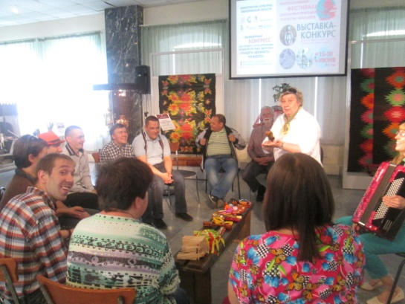
15 июня 2017г. Центр традиционной народной культуры Среднего Урала г.Екатеринбурга проводил выставку в рамках Межрегионального фестиваля декоративно-прикладного творчества инвалидов «Традиции народной культуры на кончиках пальцев», приуроченную к I Всемирному Конгрессу людей с ограниченными возможностями здоровья «Увидеть ценность каждого».
В выставке приняли участие сотрудники социально-реабилитационного отделения: Заведующая Ковенко М.С., специалисты по социальной работе Берендеева А.И., Харченко Е.В., Хюбнер Н.А. Получили дипломы: 1 место- два диплома, 2 место – два диплома.

Slide 7
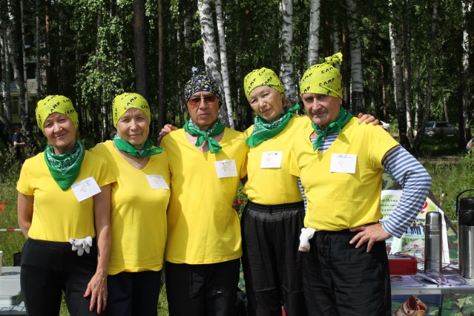
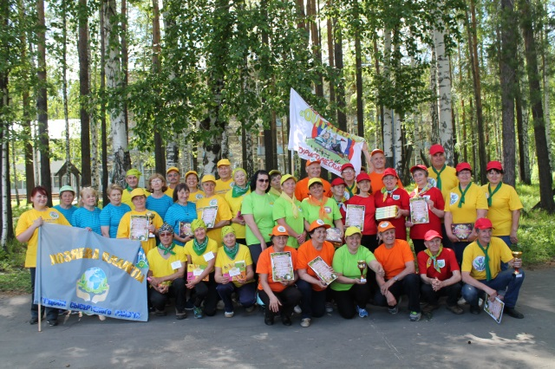
28 июня 2017 в пос. Рефтинский состоялся летний туристический слет ЮУО, в котором приняла участие команда пенсионеров города Каменска – Уральского «Друзья природы», под руководством специалистов консультативного отделения. В общем итоге конкурса наша команда заняла 5-е место и 1-е место на этапе «Доврачебная помощь» и «Переправа».

Slide 8
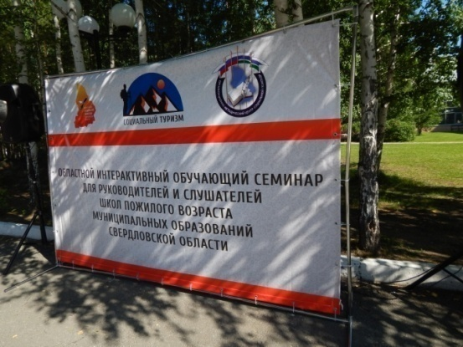
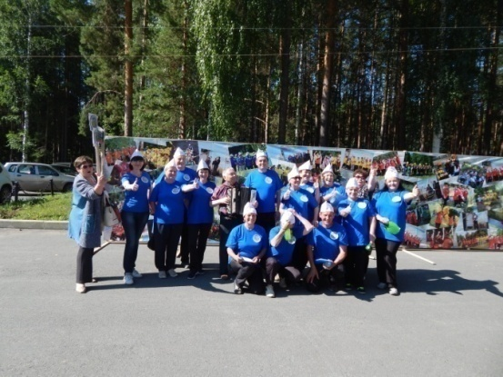


17 июля 2017 специалист по социальной работе консультативного отделения Гаврилова Лариса Васильевна приняла участие в областном интерактивном семинаре-слете туристических клубов, созданных при центрах социального обслуживания населения Свердловской области (в рамках реабилитационной программы для граждан пожилого возраста «Школа пожилого возраста», подпрограмма «Социальный туризм»)

Slide 9
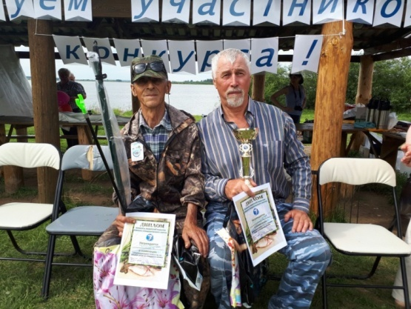
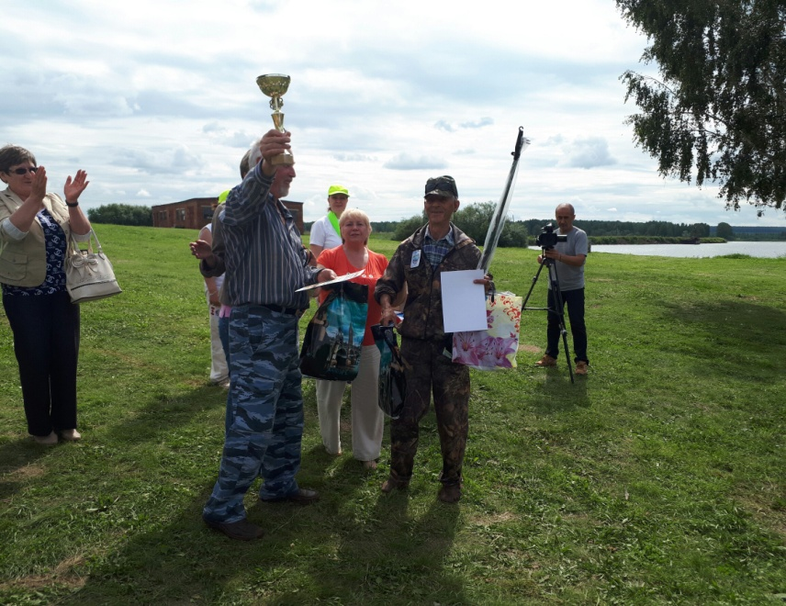

24 июля 2017 года на Некрасовских прудах в Белоярском районе проводился конкурс любителей рыбалки южного управленческого округа. От нашего Центра команда пенсионеров из двух человек заняла первое место

Slide 10
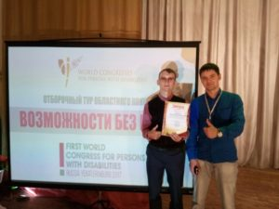
27 июля 2017года Центр народной культуры г. Асбеста проводил отборочный тур областного конкурса «Возможности без границ», приуроченный к Первому Всемирному Конгрессу людей с ограниченными возможностями здоровья. В отборочном туре приняли участие сотрудники социально-реабилитационного отделения: специалисты по социальной работе Расторгуев И.С., Нестеров Д.А., Хюбнер Н.А.

Slide 11
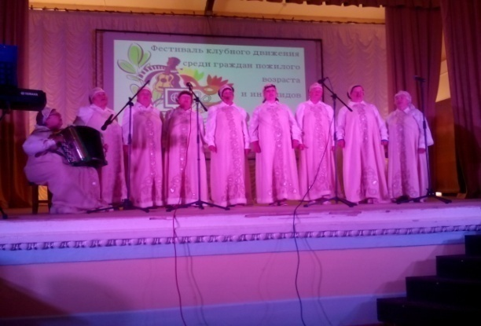
11 августа 2017года проходил второй тур областного фестиваля клубного движения среди граждан пожилого возраста и инвалидов Свердловской области. От Центра участие в Фестивале приняло клубное объединение «Элегант», п. Силикатный. Ответственная за участие заведующая участковой социальной службой Максунова Е.В.

Slide 12
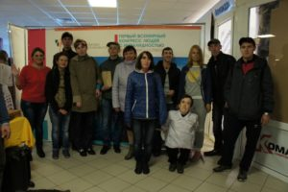

С 7 по 10 сентября 2017года в г.Екатеринбург проходил первый Всемирный Конгресс людей с ограниченными возможностями здоровья под девизом – «Увидеть ценность каждого».
Более 700 человек из 28 стран мира собрались в первый раз для реализации целей Конгресса: показать важность и эффективность принципов и ценностей, провозглашенных в Конвенции ООН о правах инвалидов.
В первом Всемирном Конгрессе приняли участие делегаты из Великобритании, Китая, Германии, США, Австрии, Аргентины, Армении, Бельгии, Грузии, Дании, Израиля, Индии, Ирландии, Киргизии, Непала, Нидерландов, Норвегии, Сербии, Таджикистана, Таиланда, Узбекистана, Украины, Финляндии, Франции, Швейцарии, Швеции и Новой Зеландии.
Нашу страну представили люди с ограниченными возможностями здоровья из 23 регионов

Slide 13
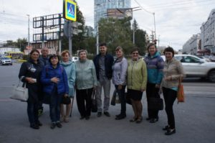
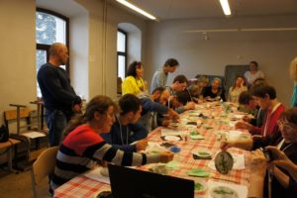

.
Люди с инвалидностью – подопечные и сотрудники нашего центра, не остались в стороне - 24 человека от Центра, приняли участие в первом Всемирном Конгрессе людей с ограниченными возможностями здоровья
На Конгрессе сотрудники социально-реабилитационного отделения Харченко Е.В., Нестеров Д.А. и Хюбнер Н.А. провели мастер-класс «Рисование камнями и песком», который длился 2 дня в Художественном училище Шадра и собрал для совместного творчества людей из России, Германии и Армении.
.

Slide 14
10 октября 2017 года заведующая консультативным отделением Андреева Т.И. приняла участие в конкурсе «На лучшую работу в средствах массовой информации» в южном управленческом округе.
В номинации «Лучший видео - сюжет о мероприятии учреждения социального обслуживания» наш Центр получил призовое первое место.
В этой же номинации Центр принял участие в областном конкурсе и занял призовое первое место по области.
Центр получил Диплом за первое место в номинации «Лучший видео - сюжет о мероприятии учреждения социального обслуживания», подписанный министром Злоказовым А.В.

Slide 15

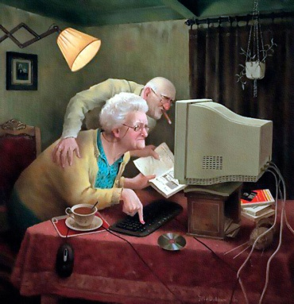

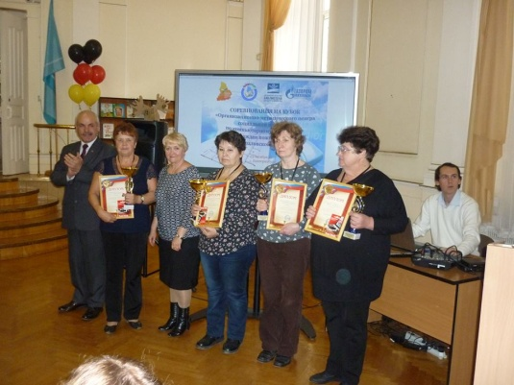
23 октября 2017 года в Екатеринбурге проходили соревнования на кубок «Организационно-методического центра социальной помощи» по компьютерному многоборью среди граждан пожилого возраста Свердловской области
Специалист по социальной работе консультативного отделения Роньжина С.Е. приняла Участие в соревновании и получила Кубок и Диплом за 2 место.

Slide 16
Отделения социального обслуживания на дому

Slide 17
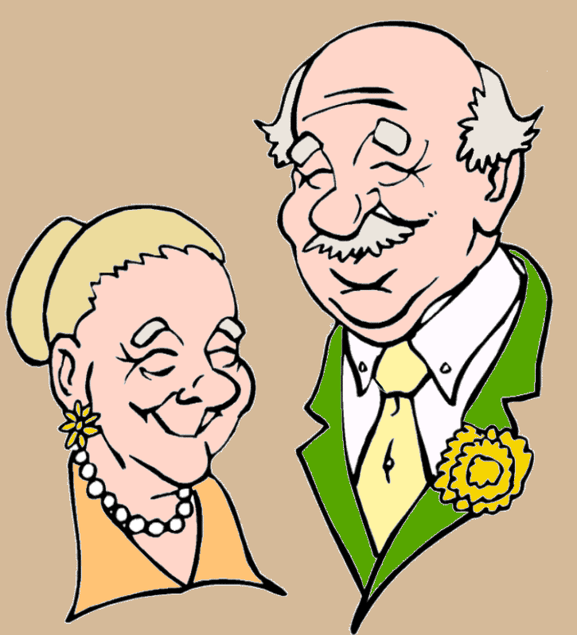


За 2017 год отделениями социального обслуживания на дому граждан пожилого возраста и инвалидов города Каменска – Уральского и Каменского района обслужено –
1 614 человек
Оказано - 353 713 услуг

Slide 18
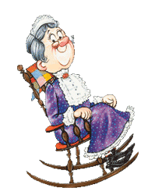
В отделении социального облуживания на дому № 2 в 2017г
состояло на учете – 1 095 человек.
Всего обслужено 1300 чел.
Государственное задание выполнено:
План – 1089 человек
Факт – 1095 человек
% исполнения – 100,5%
В отделение социального обслуживания на дому № 3 (Каменский район) состояло на учете 256 чел.
Всего обслужено 310 человек.
Бригады социальных работников в течение 2017г обслужили 64 чел., оказано 15 971 услуга.
Бригада № 1 (зав. Ю.В. Макиенко) обслужила – 28 человек,
оказано – 9 069 услуг.
Бригада № 2 (зав. Л.Г. Черноглазкина) обслужила – 36 человек,
оказано – 6 902 услуг.
Государственное задание выполнено:
План – 263 человек
Факт – 300 человек

Slide 19
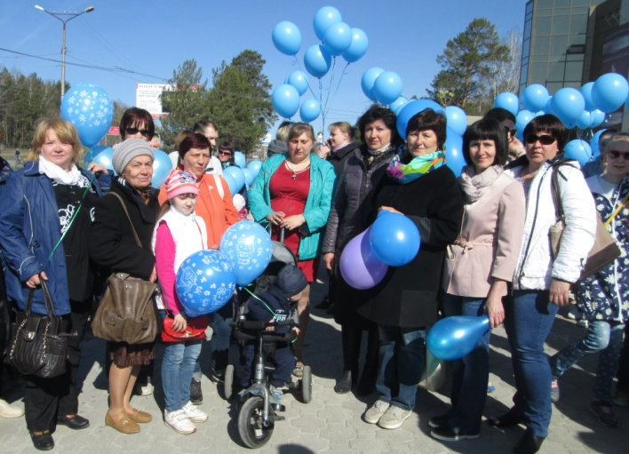
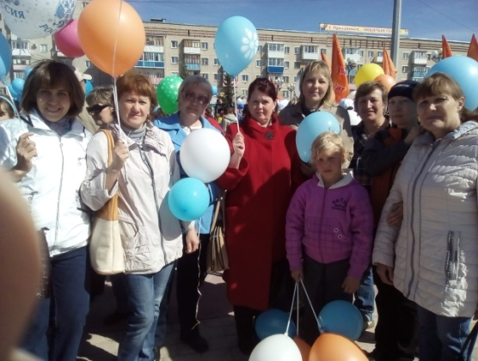

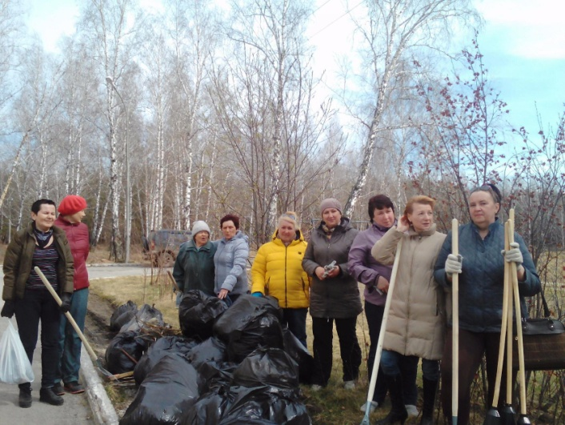

Организация и участие в мероприятиях заведующих и социальных работников Красногорского района
24.02.2017 г. – собрание клуба сотрудников Красногорского района «Любители классической музыки» на тему «Творчество Шопена».
14.03.2017 г. – проведено праздничное мероприятие для клиентов ОСО на дому Красногорского района, посвященное 8 Марта
Сотрудники приняли участие в весеннем субботнике.
01.05.2017 г. приняли участие в шествии в праздничной колонне 1 МАЯ

Slide 20

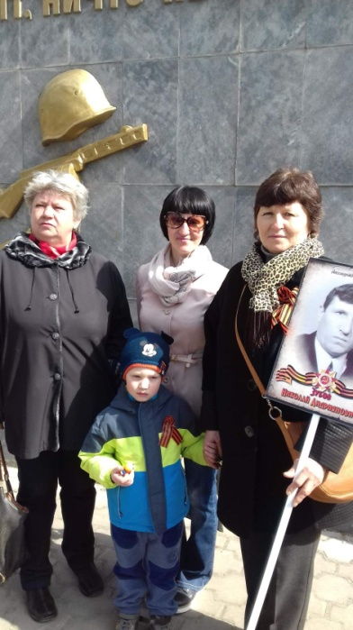
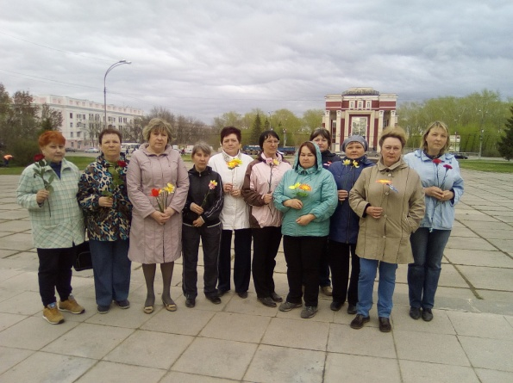
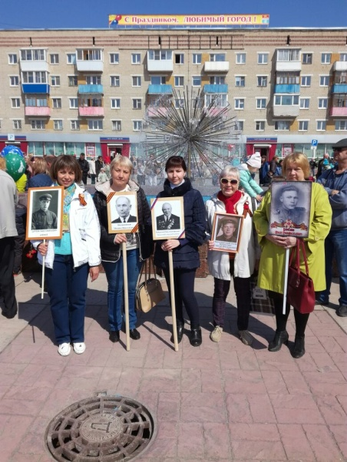
Организация и участие в мероприятиях заведующих и социальных работников Красногорского района
«С Днем Победы» - поздравление Ветеранов ВОВ на дому с вручением подарков
«Стена памяти» - оформление информационного стенда о Ветеранах ВОВ;
«Памяти павших» - торжественное возложение цветов к памятнику погибшим во время ВОВ
«Бессмертный полк» - участие в городской акции
23.06.2016 г. – проведено мероприятие, посвященное началу ВОВ, с Ветеранами ВОВ отделения – «Если б не было войны» сочинения клиентов – как сложилась бы моя жизнь если б не было ВОВ.

Slide 21
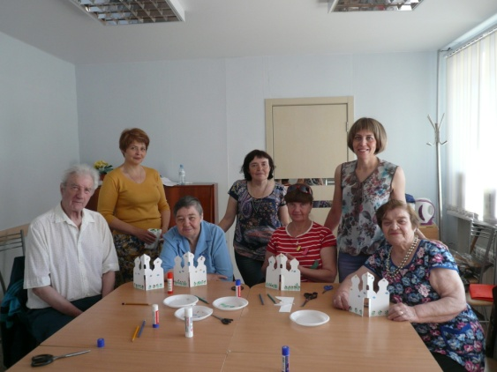

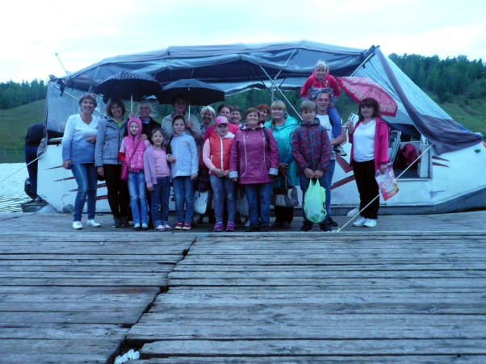
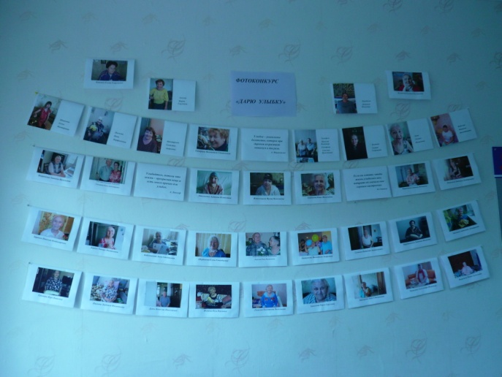

30.06.2017 г. – проведено мероприятие с
клиентами посвященное православному
празднику Апостолов Петра и Павла «Когда
душа поет»
08.07.2017 г. – проведено на дому у клиентов
мероприятие «День семьи, любви и верности»
Организация и участие в мероприятиях, посвященных «Единому дню пенсионера» и «Дню пожилого человека
09.08.2017 г. проведено мероприятие с
сотрудниками отделения к «Единому дню
пенсионера» – «Путешествие по реке Исеть»
на пароходике «Тритон»
21.09.2017 г. – проведен Фотоконкурс «Дарю
улыбку» на самую обаятельную улыбку среди клиентов пенсионеров и Ветеранов
центра

Slide 22
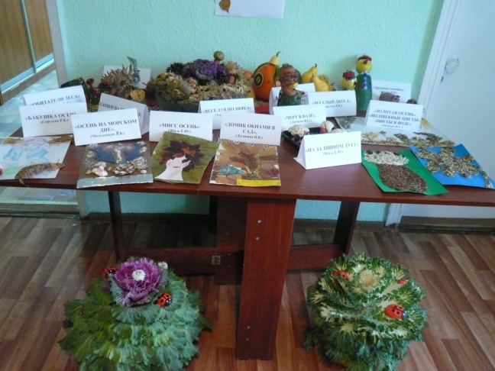
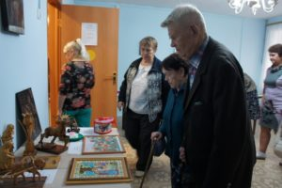

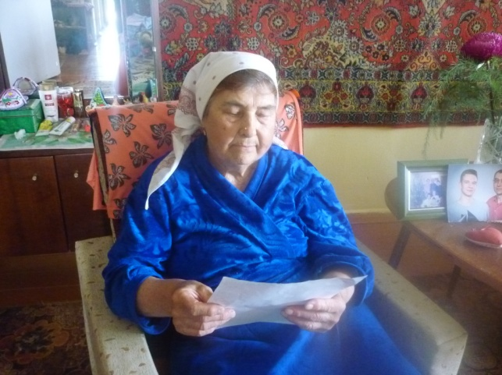
18.10.2017 г. – провели выставку поделок из овощей и фруктов «Краски осени среди сотрудников ОСО №» Красногорского района
Проведена выставка прикладного творчества клиентов отделения «В лучах солнца».
09.11.2017 г. – приняли участие в акции «10 тысяч добрых дел»: «Поможем вместе» - сбор денежных средств для инвалида, попавшего в трудную жизненную ситуацию - собрано 1350 руб.
  «Рецепты хорошего настроения» - раздача брошюрок клиентам.
«Подари детям радость» - сбор игрушек и книг для детей из малообеспеченных семей.
27.11.2017 г. поздравили клиентов отделения – женщин с «Днем матери»

Slide 23
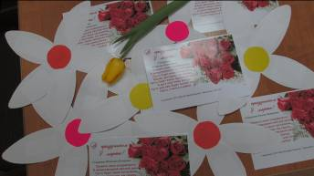
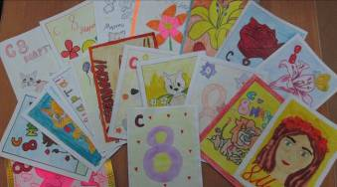

Мероприятия, проведенные в отделениях ОСО Каменского района в 2017 году
Поздравление клиентов, находящихся на обслуживании, с 23 Февраля с вручением подарков – 44 клиента
Поздравление клиентов, находящихся на обслуживании, с 8 Марта открытками, изготовленными учащимися СОШ №34 – 101 клиент
Поздравление ветеранов Центра с 8 Марта. Разработка поздравительных открыток.

Slide 24
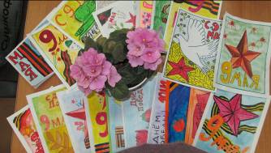
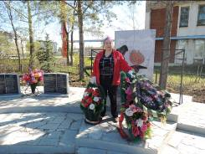
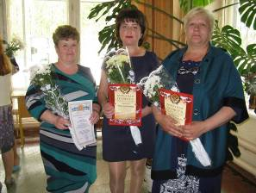
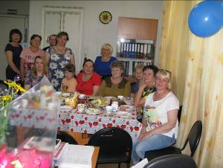

Мероприятия, посвященные 72 годовщине Победы в ВОВ
Организация поздравлений на дому клиентов Центра - участников ВОВ, вдов УВОВ, участников трудового фронта с вручением
поздравительных открыток – 108 клиентов
Доставка подарков (труженикам тыла, УВОВ) от РАЙПО – 12 клиентов
Сопровождение клиентов отделения на мероприятия,
посвященные Дню победы
Организация и проведение благотворительной акции
по уборке обелисков – 3 соц. работника
Поздравление клиентов Центра с 72 годовщиной
Победы в ВОВ через районную газету «Пламя».
Организация поздравления отделения с Днем
социального работника
Участие в мероприятии, посвященном Дню
социального работника - награждение социальных
работников.

Slide 25
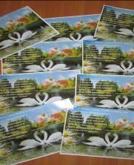
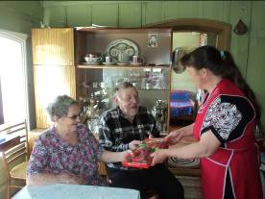

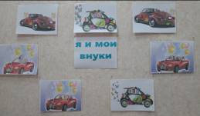


Мероприятия к Дню семьи любви и верности
«Осень жизни – время золотое»
Разработка буклета - поздравления
Семейным парам, состоящим на
обслуживании – 5 семейных пар
Мероприятия по проведению месячника,
посвященного дню пенсионера
Поздравление клиентов на дому с «Единым
днем пенсионера» открытками и стихами –
180 клиентов,
Поздравление клиентов с международным
Днем пожилого человека через районную
газету «Пламя»
Организация фотовыставки сотрудников отделений «Я и мои внуки»
Поздравление клиентов на дому с Днем матери – 85 клиенток
Мероприятия, посвященные Новогодним праздникам
Поздравление клиентов, находящихся на обслуживании с Новогодними праздниками – 132 клиента
Акция «Уютный новогодний дом»- украшение домов клиентов к новогодним праздникам – 42 клиента

Slide 26
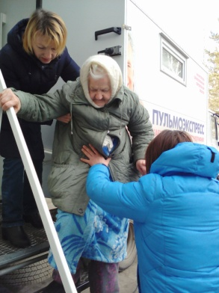
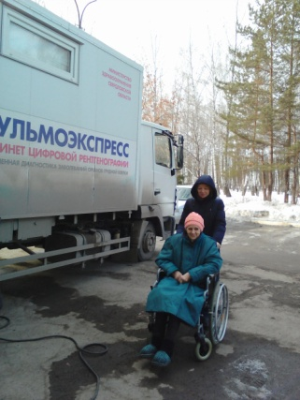
Работа с общественными организациями
Работа с Советом Ветеранов дома Лермонтова 133а по организации выборов Губернатора Свердловской области в доме. Работа с городской столовой для доставки горячих обедов в дом для подопечных отделения и жителей дома.
Доклад на совете Ветеранов завода «ОЦМ» об отделении социального обслуживания на дому: оформление документов на обслуживание, перечень необходимых услуг и их стоимость.
Работа с Советом Ветеранов дома Лермонтова 133а по организации субботника на придомовой территории, помощь в организации мероприятия к дню Победы.
3 сотрудника отделения приняли участие в
организации прохождения флюорографии в
кабинете цифровой рентгенографии
Пульмоэкспресс.
Ежемесячно ведется работа с Еврейским обществом по предоставлению продуктовых наборов для клиентов отделения;
работа с службой Семьи «Благо», для дополнительного ухода за клиентами отделения в выходные дни.

Slide 27
Консультативное
отделение

Slide 28
В 2017г консультативным отделением обслужено 507 человек.
Государственное задание:
Количество актов:
План – 600 Факт - 615
Количество профилактических мероприятий:
План - 1 200 Факт - 1 200
Государственное задание консультативным отделением выполнено
В консультативном отделении ведется работа с благотворителями нашего города.
В 2017г благотворители оказали помощь на сумму
более 180 тысяч рублей.

Slide 29

Работа с ИПРА:
В течение 2017 года велась работа по «пилотному проекту» по качественной реализации мероприятий ИПРА инвалида в г. Каменске – Уральском и Каменском районе.
Разработаны:
Справочное пособие по соответствию мероприятий социальной реабилитации или абилитации, указанных индивидуальной программой реабилитации или абилитации инвалида, социальным услугам, предоставляемых поставщиком социальных услуг Свердловской области;
Форма отчета участкового специалиста о реализации ИПРА инвалида;
Форма отчета заведующего структурного подразделения по реализации ИПРА инвалида.
Поступило ИПРА в консультативное отделение – 1326
Количество отчетов ИПРА, отправленных в УСП - 558

Slide 30
В 2017 году специалистами по социальной работе консультативного отделения заключены Соглашения о взаимодействии и сотрудничестве со следующими общественными организациями:
Совет ветеранов УАЗа, председатель Колмыков С.П.;
Совет ветеранов УПКБ «Деталь», председатель Черемных Н.П.;
Совет ветеранов ПО «Октябрь», председатель Ковригина В.Г.;
ОООИ «Всероссийское общество глухих», председатель Капустина К.М.;
Городское общество пчеловодов, председатель Антонцева А.Ф.;
КУГОО «Дарина», председатель Мезенцева Л.Г.;
Красногорский совет ветеранов, председатель Орлов М.П.;
СООООО «Всероссийское общество слепых», председатель Лагунова Т.Т.;
Совет ветеранов КЦСОН, председатель Киричек В.М.
Совет ветеранов завода «Исеть».
Со всеми общественными организациями составлены Планы совместной работы на 2017 год, подписанные руководителем Центра и председателями общественных организаций.

Slide 31

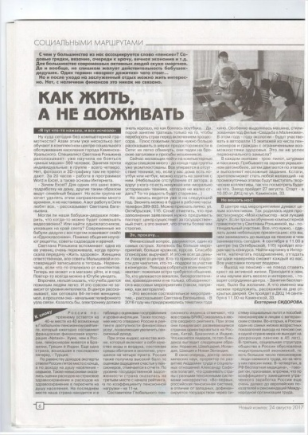
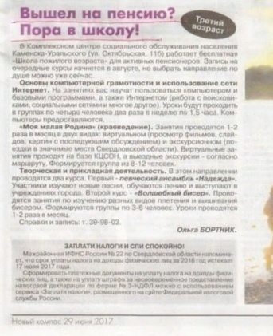
В рамках весенней недели добра с 22 по 29 апреля 2017г
специалистами по социальной работе консультативного
отделения проведена Благотворительная акция для граждан,
попавших в трудную жизненную ситуацию. Работали
с заводом «Исеть» по сбору одежды б\у. Собранную
одежду передали в отделение срочного социального
обслуживания.
Работа со СМИ
29.06.2017г «Новый компас» статья
«Вышел на пенсию? Пора в школу!»
24.08.2017г «Новый компас» статья
«Как жить, а не доживать»

Slide 32
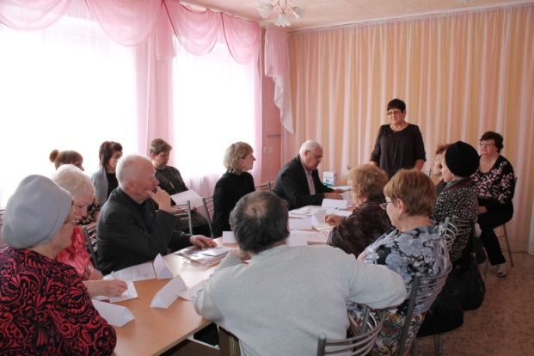

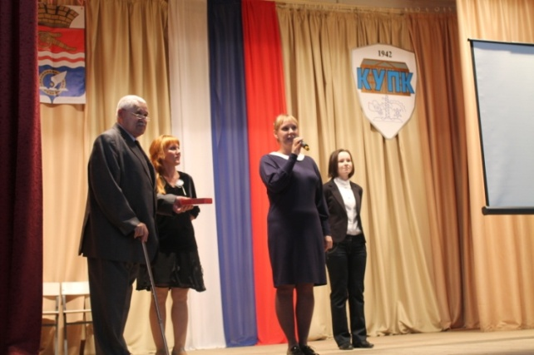
30.03.2017г Проведена информационная конференция для председателей общественных организаций, с которыми заключены соглашения.
Выходы в Совет Ветеранов УАЗа с целью консультирования и информирования граждан об услугах Центра, с концертными программами ансамбля «Надежда». Присутствует обычно более 50 человек. Всего в 2017 году было 6 выходов.

Slide 33
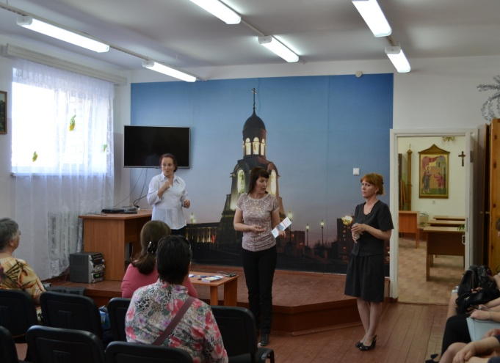

20.04.2017г. - Выступление на заседании Координационного совета общественных организаций г Каменска-Уральского в администрации города «О социальных, благотворительных акциях и праздничных мероприятиях ко Дню Победы, организуемых КЦСОН». Присутствовали председатели общественных организаций города.
В течение 2017 года еженедельно по средам посещение местной общественной организации «Общество глухих» с целью информирования о работе Диспетчерского пункта для глухих в Центре, совместное планирование дальнейших встреч для изучения русского жестового языка, для обеспечения тесного сотрудничества и оказания услуг инвалидам по слуху. В 2017 году оказана социальная помощь 4 инвалидам по слуху.

Slide 34





В 2017 году работали «Школы пожилого возраста»:
ШПВ Краеведение «Родной край» проводит специалист по социальной работе Дмитриева А.С., занятия проходят один раз в месяц,
проведено 7 занятий, обучено 10 пенсионеров
ШПВ «Волшебный бисер»
проводит специалист по социальной работе Гаврилова Л.В. участвуют 10 чел, занятия проходят один раз в неделю
проведено 20 занятий, обучено 19 пенсионеров.

Slide 35








В 2017 году работали «Школы пожилого возраста»:
Компьютерная грамотность – специалист по социальной работе Роньжина С.Е. проводит
занятия в КЦСОН, в ДК УАЗа –
4 группы по 4 человека один раз в неделю, курс 10 занятий
Проведено 144 занятия, обучено 71 человек
Творческая деятельность - ансамбль «Надежда» – занятия проводит специалист по социальной работе Паюсова Т.В. В ансамбле - 7 чел., занятия проходят два раза в неделю.
проведено 70 репетиций, организовано 20 Благотворительных концертов.

Slide 36







28 февраля 2017г около Центра по ул. Октябрьская 11б проведен праздник «Масленица» для членов общественных организаций города, присутствовало 35 человек. Праздник провели специалисты по социальной работе консультативного отделения.
9 марта 2017 г на ПО «Октябрь» в совете ветеранов была организована выставка изделий из бисера. Выставку посетили более 30 человек – членов совета ветеранов ПО «Октябрь». Выставку организовала специалист по социальной работе Гаврилова Л.В.
.

Slide 37





Организационная деятельность:
14 марта 2017 г в Центре проведено праздничное мероприятие для членов общественных организаций, посвященное Международному женскому дню. Присутствовало 28 человек. Праздник провели специалисты по социальной работе
14 мая 2017г в Детском культурном центре прошел фестиваль «Салют, Победе!», посвященный 72-ой годовщине Победы в Великой отечественной войне. В фестивале приняли участие более 60 пенсионеров города и Каменского района.

Slide 38





Мероприятия в рамках месячника Единого дня пенсионера
17.08.2017г. Специалистами консультативного отделения был организован и проведен конкурс на лучшего преподавателя Школы Пожилого Возраста среди специалистов по социальной работе участковой социальной службы и консультативного отделения. Участвовали 14 специалистов.
Первое место заняла Гавриловой Л.В. преподавателю Декоративно – прикладного направления — бисероплетение, специалисту по социальной работе консультативного отделения
Второе место присвоено преподавателю двух Школ пожилого возраста по направлениям: Активное долголетие и Творческая и прикладная деятельность, участковому специалисту города Киричек В. М.
Третье место присвоено преподавателю компьютерной грамотности, специалисту по социальной работе консультативного отделения РоньжинойС.Е.

Slide 39



Мероприятия в рамках месячника Единого дня пенсионера
27.08.2017г было организовано и проведено мероприятие авто - ралли «В ногу со временем» с участием пожилых граждан и инвалидов по слуху. В организации участвовали все структурные подразделения Центра. Было представлено 4 экипажа с пенсионерами и 5 экипажей с инвалидами по слуху.
Конкурс состоял из нескольких этапов:
- спортивные конкурсы у ТЦ «СОМ»;
- конкурс на автодроме п. Ленинский;
визитная карточка у ДК «Современник».
Всего в авто - ралли приняли участие 42 участника и более 60 человек зрителей. Все участники получили призы и подарки.

Slide 40





Мероприятия в рамках месячника Единого дня пенсионера
04.09.2017г организован и проведен конкурс «Мой компьютер – мой лучший друг» с участием пожилых людей. Всего участвовало 7 пенсионерок, которые освоили компьютер на компьютерных курсах в центре. Конкурс включал в себя несколько заданий, которые должны были участники выполнить на компьютере. Все участники справились со всеми заданиями и получили призы и подарки
14.09.2017г организован и проведен День открытых дверей Школ пожилого возраста совместно участковой социальной службой города и Каменского района. Преподаватели ШПВ – специалисты по социальной работе представили вниманию пожилых граждан города направления Школ пожилого возраста: Творческая и прикладная деятельность; Социальный туризм; Активное долголетие; Садоводы и огородники; Компьютерная грамотность. В Школы пожилого возраста записались более 35 пенсионеров.

Slide 41




29.11.2017г прошел традиционный фестиваль семейного творчества «Такие разные семьи». В фестивале приняли участие более 14 семейных династий, также в фестивале участвовали сотрудники Центра.
14.12.2017г состоялся Благотворительный форум чествования добровольцев и спонсоров, которые активно принимали участие, оказывая социальную поддержку гражданам, попавшим в трудную жизненную ситуацию. Составлено и вручено более 100 Благодарственных писем.

Slide 42




Выпуск корпоративной газеты

Slide 43
Отделение срочного социального обслуживания

Slide 44



За 2017 год
Отделением срочного социального обслуживания
предоставлено 5296 услуг,
в т. ч. на выдачу ТСР 630 услуг,
составлено актов – 1713,
обслужено 1 479 человек
Государственное задание:
План - 1 300 актов
Факт - 1 713 актов

Slide 45


Пункт проката технических средств реабилитации и адаптации инвалидов и пожилых людей
В течение 2017 года в социальный пункт проката обратилось 602 гражданина и получили 630 технических средств реабилитации.
В настоящее время в СПП находится 507 технических средств реабилитации. Процент оборота выданных в 2017 году ТСР составляет 124,26 %.
Проведено 22 акции по информированию о работе социального пункта проката, организованы выставки – презентации новинок ТСР с выдачей буклетов в городе и Каменском районе.

Slide 46



Работа со спонсорами
На протяжении года осуществлялась работа со спонсорами города Каменска-Уральского с просьбой принять участие в благотворительности, и оказать посильную помощь в виде денежных средств, продуктов питания, наборов предметов первой необходимости, канцелярских принадлежностей, игрушек, а также одежды и обуви, бывшей в употреблении.
Спонсорская помощь за 2017 год составила 143 600 рублей.

Slide 47



Работа с гражданами, нуждающимися в социальной поддержке
Консультирование по вопросам, связанным с правом граждан на социальное обслуживание - обратилось 108 граждан.
За материальной помощью в натуральном виде, собранной за счет спонсорских средств обратилось 75 граждан, нуждающихся в социальной поддержке.
- мини-продуктовых наборов – 71 штук
- мини-промышленных наборов – 6 штук
- канцелярских наборов – 7 наборов
- набор лечебно-профилактических средств- 6 штук
- новогодние подарки – 95 штук
- новой одежды – 2 штуки
Новой обуви - 17 пары
хлеба – 240 булок

Slide 48
За 2017 год были оказаны услуги сотрудниками отделения:
- Консультирование по вопросам, связанным с правом граждан на социальное обслуживание – 111 граждан (267 услуг);
- проведение опроса и первичной социальной диагностики граждан для оценки их реального положения – 111 граждан (111 услуг);
- содействие клиенту в подготовке обращений в различные организации по конкретным проблемам получателей социальны услуг – 23 гражданина (34 услуги);
- осуществление посреднических действий между клиентом и мед. организациями в целях организации прохождения мед. обследований, необходимых для предоставления жилых помещений в условиях круглосуточного и ночного пребывания в организациях социального обслуживания – 40 граждан (79 услуг);
- содействие в поиске родственников – 9 граждан (9 услуг);
- содействие в госпитализации – 4 человека (8 услуг).
Оказана помощь в оформлении в ОВП, ЦСА п. Лебяжье и дом – интернат – 7 граждан (7услуг).

Slide 49

Работа с гражданами БОМЖ
На учете в отделении срочного социального обслуживания состоит 111 граждан без определенного места жительства и занятий,
из них 71 трудоспособный гражданин, 32 пенсионера.
Сформировано 111 личных дел на граждан, нуждающихся в восстановлении документов, установление родственных связей,
содействии в госпитализации, оформлении группы
инвалидности, оформлении в ОВП и дом – интернат
Работа с гражданами, вышедшими из МЛС.
В течение года зафиксировано прибытие 241 граждан на территории города и Каменского района, из них 239 граждане трудоспособного возраста и
2 гражданина пенсионного возраста.
Оказана помощь в виде:
- Вещей б/у – 22 услуги;
- Подготовке документов, направляемых в различные инстанции -1 услуга;
-Выдача продуктов питания – 14 услуг;
- Консультация по вопросу социального обслуживания – 170 услуг;
- Содействие в трудоустройстве - 3 человека;
- Бесплатная юридическая помощь – 49 человек;
- Экстренная психологическая помощь – 11 человек.

Slide 50


Выезды мобильной бригады в Каменский р-н
В течение 2017 года было совершено 20 выездов в населенные пункты Каменского района и отдаленные участки города : с. Травянское, п. Новый Быт, «Автобус Надежды» с. Новоисетское, «Автобус Надежды» с. Барабановсовское, с. Сипавское, с. Кисловское, д. Монастырка, с. Маминское и другие.
В результате выездов мобильной бригады оказаны следующие услуги:
Обеспечению техническими средствами ухода, реабилитации и адаптации – 47 услуг (39 гражданин);
Обеспечение одеждой и обувью, бывшей в употреблении – 2177 услуг (175 гражданам);
Проведение опроса и первичной социальной диагностики граждан для оценки их реального положения – 158 услуги;
- Консультирование по вопросам социального обслуживания- 207 услуг;
- Получение юридической помощи гражданам – 34 услуг (17 гражданам);
- Получение психологической помощи - 8 услуг.
В результате выездов 187 гражданин получили 2631 услугу.

Slide 51


Обеспечение одеждой и обувью, бывшей в употреблении
В отделении ведется прием и сортировка одежды по возрастному, половому и сезонному признаку, с целью последующей выдачи социально незащищенным гражданам города и Каменского района.
За 2017 год поступило 2057 вещей бывших в употреблении от структурных подразделений Центра, частных лиц и учреждений города:
СОШ №5, СОШ №40 города Каменска -Уральского;
Консультативное отделение;
- Отделение социального обслуживания на дому;
Отделение срочного социального обслуживания.
Услуга по обеспечению одеждой и обувью, бывшей в употреблении, предоставлена 833 гражданам города Каменска-Уральского и
Каменского района в количестве 3430 единиц.
Также в ходе выездов на конференции в отдаленные
участки города услуга была предоставлена 7 гражданам
выдано 19 вещей.

Slide 52


Мобильная бригада
За отчетный период 2017 года организовано 40 выездов мобильных бригад в местах нахождения граждан без определенного места жительства и занятий.
Оказана помощь в виде:
- Вещей б/у – 22 услуги;
- Оказание помощи в подготовке документов, направляемых в различные инстанции -1 услуга;
-Выдача продуктов питания – 14 услуг;
- Консультация по вопросу социального обслуживания – 170 услуг;
- Содействие в трудоустройстве - 3 человека;
- Бесплатная юридическая помощь – 49 человек;
- Экстренная психологическая помощь – 11 человек.

Slide 53




Организация мероприятий к праздничным датам
05.05.2017г. организовали и провели мероприятие совместно с МБУК «ЦБС» к празднованию Дня Победы в виде викторины с детьми школьного возраста СОШ № 1 «Мы гордимся! Мы помним!». Присутствовало
22 человека.
23.05.2017г. организовали и провели мероприятие совместно с МБОУ ДОД «Детско-юношеская спортивная школа г. Каменска-Уральского» в преддверии празднования Международного «Дня защиты детей». Были приглашены дети из малообеспеченных семей п. Хозспособ
23.08.2017 прошла благотворительная акция «В школу с радостью» площадкой для провидения данного мероприятия стал кинотеатр «Кинофокс». Акция была направлена на социальную поддержку детей из малообеспеченных и многодетных семей

Slide 54



Организация мероприятий к праздничным датам
25.08.2017 года сотрудниками отделения срочного социального обслуживания, была организована акция «Помощь рядом» в рамках месячника пожилого человека. Цель данной акции – это оказание социальной помощи гражданам пожилого возраста, чей доход на сегодняшний день ниже прожиточного минимума, а также гражданам без определенного места жительства. Помощь оказывалась в виде мини – продуктовых наборов и вещей б/у.
08.12.2017г. - участие в проведение Форума в поддержку людей с ограниченными возможностями «Мы вместе». Каменцы и гости города с удовольствием общались, знакомились и участвовали в мастер-классах. Специально приглашенный волонтёр Дьячкова О.Г., показала как можно оригинально и просто украсить дом к Новому году и Рождеству, а также сделать подарки близким своими руками.

Slide 55



Мастер-класс для нас!
23 ноября 2017г. в уютном зале комплексного центра социального обслуживания населения силами срочного отделения состоялся предновогодний мастер класс под руководством Дьячковой О. Г.
Сотрудники центра учились делать снеговиков своими
руками из простых подручных материалов: носков,
пуговиц, бусин, фетра. В мероприятии приняли участие
15 человек.
28.12.2017г. – совместно с ДК «Металлург» проведено новогоднее благотворительное мероприятие «Новогодние причуды
Деда Мороза», направленное на социальную поддержку
детей из малообеспеченных и многодетных семей.
В ходе мероприятия ребятам был показан спектакль
и проведена игровая программа у елки при участии
Аниматоров ДК «Металлург». В заключение
праздника детям были выданы сладкие подарки.

Slide 56



Отделение «Социальное такси»
В течение 2017 года в отделение «Социальное такси» обратилось и получило консультацию о работе отделения - 269 граждан.
Социальным такси воспользовались 269 граждан:
инвалиды общего заболевания -138
труженики тыла - 112
Малообеспеченные - 18
ребенок-инвалид - 1
ИТОГО – 269
Оказано 2063 услуг.
Государственное задание перевыполнено на 12,2 % в связи с тем, что услуга «Социальное такси» востребована среди населения.

Slide 57

За 2017 год поступило 1444 заявок
На условиях полной оплаты было обслужено 138 человек
Бесплатно было обслужено 131 человек.
Всего была предоставлено 2063 услуги.
Доставка клиентов отделения «Социальное такси» осуществлялась в социально значимые места МО города Каменска-Уральского.
За отчетный период было получено 7 положительных отзывов о работе отделения.
Работа с благотворителями
Для проведения мероприятия «Авторалли» ИП Соколов М.Е. сеть салонов цветов «Семицветик» пожертвовал 200 штук воздушных шаров на сумму 700 рублей;
ИП Пономарева О.А. сеть автомагазинов «Автошах» - 10 подарочных сертификатов номиналом 500 рублей на общую сумму 5000 рублей.

Slide 58
Социально – реабилитационное отделение

Slide 59
Структура отделения
ЗАВЕДУЮЩИЙ ОТДЕЛЕНИЕМ
СПЕЦИАЛИСТ
ПО
СОЦИАЛЬНОЙ РАБОТЕ
(первичный приём
граждан)
ПСИХОЛОГ
СПЕЦИАЛИСТ ПО
СОЦИАЛЬНОЙ РАБОТЕ
(реабилитация в
домашних условиях)
СПЕЦИАЛИСТ ПО
СОЦИАЛЬНОЙ РАБОТЕ
(социокультурная
реабилитация,
прикладное творчество)
СПЕЦИАЛИСТ ПО
СОЦИАЛЬНОЙ РАБОТЕ
(бытовая и трудовая
реабилитация )
СПЕЦИАЛИСТ ПО
СОЦИАЛЬНОЙ РАБОТЕ
(социокультурная
реабилитация,
ЗОЖ)
КУЛЬТОРГАНИЗАТОР
(КЛУБНАЯ ДЕЯТЕЛЬНОСТЬ)

Slide 60


Количество заключённых договоров – 488
Количество клиентов, прошедших реабилитацию в Центре – 73 человек: 64 инвалида, 9 пенсионеров по направлениям:
социально-психологическая реабилитация – 58 человек, из них 36 повторно;
социокультурная реабилитация (прикладное творчество) – 35 человек,
из них 20 повторно,
Адаптивная физкультура и организация мероприятий, связанных с ЗОЖ – 29 человек, из них 25 повторно,
социально-бытовая реабилитация – 35 человек, из них 21 повторно,
социально-трудовая реабилитация – 9 человек, из них повторно 9 человек;
социальная реабилитация на дому – 9 человек, из них 9 повторно.
Количество в клубных объединениях – 50 человек.
Всего обслужено граждан – 362 из них инвалидов – 225, пенсионеров - 137.
Оформление документов и выдача направлений в социально – реабилитационные отделения для прохождения курса социальной реабилитации при условиях круглосуточного пребывания,
которые находятся в пределах Свердловской области
Колличество курсов – 14

Slide 61
Количество клиентов, прошедших курс реабилитации на дому – 9 человек,
Количество проведенных заседаний экспертно-реабилитационной
комиссии – 15,
Мероприятия социальной реабилитации:
Социальная реабилитация на дому – 267 занятий:
237 индивидуальных занятий и 30 групповых.
Социально-бытовая реабилитация – 148 занятий:
140 индивидуальных занятий и 8 групповых.
Социокультурная реабилитация (прикладное творчество) - 80 занятий:
26 групповых и 54 индивидуальных занятий.
Адаптивная физкультура – 118 занятий:
55 групповых занятий и 63 индивидуальных.
Социально-трудовой реабилитации – 35 индивидуальных занятий.
Психологическая реабилитация- 162 занятия:
58 групповых и 104 индивидуальных занятий.
ВСЕГО ЗАНЯТИЙ - 810

Slide 62


Культурно-массовые мероприятия
11.01.17г. Бард-гостиная для членов клуба любителей поэзии в КЦСОН. Бард-Алёхина О.И. Спец.по соц.работе Лавит Л.И.(19 чел.)
19.01.17г. Познавательная программа для инвалидов «Вода и её тайны» в библиотеке им.П.П. Бажова. Спец.по соц.работе Лавит Л.И.(15 чел.)
24.01.17г. Организация инклюзивного мастер-класса
«Ангел Надежды» и по адаптивным настольным играм.
Спец.по соц.работе Харченко Е.В., Нестеров Д.А.(15 чел.)
02.02.17г. Выступление ансамбля «Вишенка» с
литературно-музыкальной программой «Как здорово, что все мы здесь сегодня собрались!» в профилактории «Каменская здравница» Спец.по соц.работе Берендеева А.И., Культорганизатор Устьянцева Н.Ю. (8 чел.)
16.02.17г. Познавательная программа для инвалидов «Всё об автомобилях и военной технике» в библиотеке «Семейного чтения». Спец.по соц.работе Лавит Л.И.(16 чел.)
20.02.17 г. Экскурсионная поездка инвалидов на базу
отдыха «Ровесник» Спец.по соц.работе Хюбнер Н.А.
22.02.17г. Организация культурного мероприятия «Вечер
поэзии Н.А. Некрасова» в библиотеке им.П.П. Бажова.
Спец.по соц.работе Лавит Л.И.(30 чел.)

Slide 63



22.02.17 г. Выступление вокальной студии «Каменская радуга» к 23 февраля в библиотеке им П.П.Бажова. Спец.по соц.работе Харченко Е.В.(14 чел.)
22.02.17 г. Праздничное мероприятие «Масленица» в библиотеке им П.П.Бажова. Спец.по соц.работе Харченко Е.В.(14 чел.)
24.02.17г. Организация посещения инвалидами Бард-гостиной в СКЦ. Спец.по соц.работе Лавит Л.И.(7 чел.)
13.03.17г. Организация поездки инвалидов на
соревнования по пауэрлифтингу в г.Екатеринбург.
Спец.по соц.работе Нестеров ЛД.А. (13 чел.)
13.03.17г. Выступление ансамбля «Вишенка» к Дню
8 марта в профилактории «Каменская здравница»
Спец.по соц.работе Берендеева А.И., культорганизатор
Устьянцева Н.Ю. (7 чел.)
15.03.17г. Поэтическая встреча членов клуба любителей
поэзии с поэтом Каменска-Уральского Шадчиновым Д.
в библиотеке «Семейного чтения». Спец.по соц.работе Лавит Л.И.(12 чел.)
23.03.17г. Творческая встреча членов клуба любителей поэзии с художником В. Кондрашеным в библиотеке «Духовное возрождение». Спец.по соцработе Лавит Л.И.(16 чел.)

Slide 64

15.03.17г. Организация мастер-класса для инвалидов в библиотеке «Духовное возрождение» «Изготовление фигур из гипса» Спец.по соц.работе Харченко Е.В.(9 чел.).
06.04.17г. Выступление ансамбля «Вишенка» для ветеранов Алюминиевого завода. КУАТ. Спец.по соц.работе Берендеева А.И. (307 чел.)
23.04.17г. Организация благотворительной акции
в поддержку развития творческих мастерских для
инвалидов в рамках Весенней недели добра
«Творчеству нет границ!» совместно с АНО «Пять
благ». Центральная библиотека им. А.С.Пушкина.
Спец.по соц.работе Хюбнер Н.А., Харченко Е.В.,
Нестеров Д.А. (60 чел.)
19.04.17г. Выступление инклюзивной вокальной студии « Каменская радуга» в библиотеке «Духовного Возрождения» в рамках «Весенней недели добра». Спец.по соц.работе Харченко Е.В., психолог Расторгуев И.С. (25 чел.)
19.04.17г. Организация Мастер-класса для инвалидов по изготовлению игрушек из флиса «Пасхальный заяц». Библиотека «Духовного Возрождения». Спец.по соц.работе Хюбнер Н.А.(10 чел.)
24.04.17г. Выступление ансамбля «Вишенка» в рамках весенней Недели добра для пенсионеров. Профилакторий «Каменская здравница» Спец. по соц.работе Берендеева А.И. (43 чел.)

Slide 65



27.04.17г. Организация посещения кулинарного
Мастер-класса для людей с инвалидностью.
«Каменск-Уральский техникум торговли и сервиса»
. Зав.отд. Ковенко М.С. (10 чел.)
10.05.17г. Организация круглого стола по вопросам
социальной реабилитации людей с инвалидностью
и выступление инклюзивной вокальной студии
«Каменская радуга». Психиатрическая больница № 9. состоялся круглый стол по вопросам социальной реабилитации людей с инвалидностью. Зав. отд. Ковенко М.С., психолог Расторгуев И.С. (60 чел.)
18.05.17г. Выступление ансамбля «Вишенка» для инвалидов в КУДПИ. Спец. по соц.работе Берендеева А.И. (39 чел.)
24.05.17г. Выступление ансамбля «Вишенка» на фестивале «Салют Победе!». ДКЦ. Спец. по соц.работе Берендеева А.И. (57 чел.)
26.05.17г. Выступление инклюзивной театральной
студии «Скарабей» с постановкой «Кошкин дом»
для студентов Педагогического колледжа. Спец.
по соц.работе Харченко Е.В. (60 чел.)

Slide 66


06.06.17г. Участие в тестировании нормативов
комплекса ГТО среди инвалидов. Стадион «Энергетик»
Зав. отд. Ковенко М.С., спец. по соц. работе
Нестеров Д.А. (12 чел.)
06.06.17г. Участие в эстафете среди инвалидов,
приуроченной к Дню социального работника. КУДПИ
Спец.по соц.работе Нестеров Д.А. (100 чел.)
15.06.17г. Участие в выставке и проведение
музыкального Мастер-класса на Межрегиональном
фестивале декоративно-прикладного творчества
инвалидов «Традиции народной культуры на кончиках
пальцев», приуроченный к I Всемирному Конгрессу
людей с ограниченными возможностями здоровья
«Увидеть ценность каждого». Центр традиционной
народной культуры Среднего Урала г. Екатеринбург.
Зав.отд. Ковенко М.С., специалисты по соц.работе
Берендеева А.И., Харченко Е.В., Хюбнер Н.А.(200 чел.)

Slide 67



15.06.17г. Участие в открытии тренировочного сезона спортсменов с (ПОДА)- повреждение опорно-двигательного аппарата. ЦАФ . Спец.по соц.работе Нестеров Д.А. (100 чел.).
28.06.17г. Профилактическое мероприятие о пользе занятий спортом, о вреде употребления алкоголя и табака среди сотрудников отдела опеки и попечительства и комиссии по делам несовершеннолетних. ЦАФ. Спец.по соц.работе Нестеров Д.А. (100 чел.)
Апрель-июнь. Подготовка к Первому Всемирному Конгрессу для людей с инвалидностью: изготовление сувениров в бумажной и швейной мастерских для людей с инвалидностью.(900 шт. пакетов и 300 шт. матрёшек ) Спец.по соц.работе Берендеева А.И., Хюбнер Н.А.(17 чел.)

Slide 68

15.06.17г.-30.09.17г. Участие в выставке Межрегионального фестиваля декоративно-прикладного творчества инвалидов «Традиции народной культуры на кончиках пальцев», приуроченной к I Всемирному Конгрессу людей с ограниченными возможностями здоровья «Увидеть ценность каждого». Центр традиционной народной культуры Среднего Урала г. Екатеринбург. Зав.отд. Ковенко М.С., Спец.по соц.работе Берендеева А.И., Харченко Е.В., Хюбнер Н.А. Получили дипломы: 1 место- два диплома, 2 место – два диплома.
18.07.17г. Организация поездки членов клуба
взаимоподдержки «Протяни навстречу руку»
на турбазу «РОВЕСНИК». Специалисты по соцработе
РасторгуевИ.С., Хюбнер Н.А. ( 13 чел.)
20.07.17г. Проведение праздника, посвященного
Дню города для инвалидов на территории «Психоневрологического интерната». Спец.по соц.работе Нестеров Д.А. ( 40 чел.)

Slide 69

27.07.17г. Участие в отборочном туре областного
конкурса «Возможности без границ», приуроченный
к Первому Всемирному Конгрессу людей с
ограниченными возможностями здоровья. Центр
народной культуры г. Асбеста. Спец.по соц.работе
РасторгуевИ.С., Нестеров Д.А., Хюбнер Н.А. (100 чел.)
10.08.17г. Проведение спортивных состязаний среди инвалидов «День физкультурника» на территории «Психоневрологического интерната». Спец.по соц.работе Нестеров Д.А. ( 40 чел.)
15.08.17г. Организация посещения культурно-просветительского мероприятия членами театральной студии «Скарабей» в Театре Драмы №3 «Театральная жизнь». Спец.по соц.работе Харченко Е.В. (15 чел.)
23.08.17г. Профилактическая беседа о здоровом образе жизни
среди инвалидов пенсионного возраста «Активное долголетие»
в ЦАФ. Спец.по соц.работе Нестеров Д.А. ( 30 чел.)

Slide 70


23.08.17г. Организация встречи общественных
организаций детей-инвалидов на площадке ГАУ
«КЦСОН города Каменска-Уральского. (АНО «РОСТОК
НАДЕЖДЫ», АНО «Седьмой лепесток») (20 человек).
Зав отд. Ковенко М.С.
27.08.17г. Выступление ансамбля «Вишенка» на мероприятии «Авто-ралли» Спец.по соц.работе Берендеева А.И. ( 7 чел.)
10.09.17г. Проведение профилактического мероприятия по здоровому образу жизни в Каменск-Уральском филиале «Урал без наркотиков». Спец.по соц.работе Нестеров Д.А. ( 40 чел.)
06.09.17г. Участие ансамбля «Вишенка» в Городском открытом
фестивале художественного творчества ветеранов и
пенсионеров «Песня в строю – 2017г» в СКЦ. Спец.по соц.
работе Берендеева А.И. (200 чел.)
06.09.17г. Участие в фестивале творчества пожилых людей
в Свердловской области в СКЦ. Спец.по соц.работе Берендеева А.И., Хюбнер Н.А., Харченко Е.В. (200 чел.)

Slide 71


07.09.17г. - 10.09.17г. Участие в первом
Всемирном Конгрессе людей с ограниченными
возможностями здоровья. г.Екатеринбург. Зав.отд.
Ковенко М.С., Спец. по соц.работе Нестеров Д.А.,
Хюбнер Н.А., Харченко Е.В. ( 700 чел.)
17.09.17г. Участие в городском мероприятии
«Кросс нации». Специалист по социальной
работе Нестеров Д.А.(40 чел.).
28.09.17г. Выступление вокальной студии
«Каменская радуга» к Дню пенсионера в отделении
Дневного пребывания. Руководитель - специалист
по социальной работе Расторгуев И.С. (30 чел.)

Slide 72

июль-август. Подготовка к Первому Всемирному
Конгрессу для людей с инвалидностью: изготовление
изделий прикладного творчества для участия в
мероприятии Первого Всемирного Конгресса
«Инклюзивный город» и проведение мастер-класса
«Рисование камнями и песком». Зав.отделением
М.С. Ковенко, Спец.по соц.работе Берендеева А.И.,
Хюбнер Н.А., Харченко Е.В., Расторгуев И.С., Нестеров Д.А.(25 чел.)
01.10.17г. Участие во Всемирном парамузыкальном фестивале. г.Москва. Специалист по соц.работе Расторгуев И.С., Харченко Е.В. (2 человека).
09.10.17г. Мероприятие с инвалидами в рамках мероприятий «10000 добрых дел» «Книжная мастерская» в библиотеке «Духовного возрождения» Специалист по соц.работе Хюбнер Н.А. (11 человек).
12.10.17г. Мероприятие «Живительная влага» по проекту «Познаем мир вместе» в библиотеке «Семейного чтения». Специалист по соц.работе Хюбнер Н.А. (10 человек).

Slide 73

13.10.17г. Выступление вокально-инструментальной
студии на областном фестивале инвалидов «Творчество
без границ», ДК «Елизаветинский» г.Екатеринбург. Спец.
по соц.работе Расторгуев И.С., Харченко Е.В. (7 человек).
16.10.17г. Мероприятие «Экологическими тропами» по проекту «Познаем мир вместе» в библиотеке «Семейного чтения». Специалист по соц.работе Хюбнер Н.А. (10 человек).
04.11.17г. Выступление ансамбля «Вишенка» на городском фестивале художественного творчества ветеранов и пенсионеров «Песня в строю» в СКЦ. Специалист по соц.работе Берендеева А.И. (8 человек).
24.11.17г. Участие кружка «Умелые руки» в благотворительном мероприятии в библ. Им.А.С. Пушкина в поддержку детей-инвалидов. (Представление творческих мастерских Центра на выставке-ярмарке). Специалист по соц.работе Берендеева А.И. (4 человека).
28.11.17г. Посещение театральной студией спектакля Театра-невидимки «Чучело» (г.Москва) в ДКЦ. Специалист по соц.работе Расторгуев И.С., Харченко Е.В. (7 человек).

Slide 74


29.11.17г. Участие кружка «Умелые руки» в выставке прикладного творчества в ДКЦ к Дню матери. (5 человек).
01.12.17г. Выступление театральной студии
«Скарабей» Показ спектакля «Кошкин дом» в
Красногорском детском доме.
Специалист по соц.работе Харченко Е.В.
(11 человек)
07.12.17г. Мастер-класс с инвалидами в рамках
мероприятий «Декада инвалидов» «Изготовление ёлочной игрушки» в библиотеке «Духовного возрождения» Специалист по соц.работе Хюбнер Н.А. (9 человек).
08.12.17г. Проведение IV Открытого форума в
поддержку людей с ограниченными возможностями
«МЫ ВМЕСТЕ!» в ДК «Юность». Зав. отделением
Ковенко М.С.(82 человека)

Slide 75

13.12.17г. Выступление вокально-инструментальной студии на «Форуме добровольцев» в ДКЦ. Специалист по соц.работе Расторгуев И.С. (6 человек)
13.12.17г. Проведение состязаний среди инвалидов пожилого возраста «Новогодние забавы» в ЦАФ, КУДПИ. Специалист по соц. работе Нестеров Д.А. (34 человек).
22.12.17г. Организация новогоднего праздника для инвалидов СРО в ОДП «Новогодняя сказка». Специалист по соц.работе Расторгуев И.С.,
Харченко Е.В. (42 человека).

Slide 76
Профилактические занятия по здоровому образу жизни в Центре адаптивной физкультуры с инвалидами – 134 мероприятия
Профилактические занятия в клубе любителей животных «Доброе сердце» – 19 мероприятий
ВСЕГО проведено 202 мероприятия
Работа по направлению в реабилитационные Центры
граждан пожилого возраста и инвалидов:
в 11-ти Центрах прошли социальную реабилитацию 162 человека

Slide 77
Деятельность клубов
Ансамбль «Вишенка» (7 человек):
проведено 54 репетиции, выступлений – 9, культурных мероприятий – 1
Кружок «Умелые ручки» (7 человек):
проведено 46 занятий, участие в 5 выставках
Клуб ЗОЖ «Тонус» (29 человек):
проведено 132 встречи, 120 занятий в ЦАФ, 9 - спортивных мероприятий
Вокальная студия «Каменская радуга» (18 человек):
проведено 69 репетиций, выступлений – 8, культурных мероприятий - 2
Театральная студия «Скарабей» (13 человек):
проведено 38 репетиций, организовано 3 выступления, 3 мероприятия
Клуб любителей поэзии «Книголюб» (16 человек)
Проведено 16 занятий, 7 культурных мероприятий
Клуб взаимоподдержки «Протяни навстречу руку» (13 человек)
проведено 29 встреч, 8 культурных мероприятий
Бумажная мастерская (14 человек)
Проведено 31 занятие
Клуб любителей животных «Доброе сердце» (13 человек)
проведено 20 занятий в Контактном зоопарке
.

Slide 78
Работа со спонсорами:
Муниципальное автономное учреждение культуры «Социально-культурный центр города Каменска-Уральского» - предоставление 10 билетов на культурные мероприятия
ГБПОУ СО "Каменск-Уральский педагогический колледж" - предоставление сцены для репетиций
Предоставление площадки для проведения реабилитационных и культурных мероприятий для инвалидов:
-Библиотека «Семейного чтения» -Библиотека им. П.П.Бажова
-Библиотека «Духовного возрождения» -Библиотека «им. А С.Пушкина»
-Контактный зоопарк «Каменский дворик»
«Промгидроресурс» - 20 000 руб.
ИП «Фролова М.В.» - материалы для творческих мастерских
«Промсвязьбанк» - 8000 руб.
АНО «Пять благ» - 3900 руб.
ООО «Уралпромстрой» - материалы для ремонта

Slide 79
Участковая социальная служба города и
Каменского района

Slide 80
Всего за 2017 года отделением оказано 9 226 услуг населению. Обслужено 2 048 человек. Профилактические мероприятия - предоставлено 4787 единиц профилактических мероприятий, охвачено 6 945 человек.

Slide 81
Отделение участковой социальной службы города
Выполнение государственного задания :
Профилактические мероприятия
План - 4500 единиц
Факт - 5450 единиц
% исполнения - 121%
Акты предоставления социальных услуг
План - 2100 актов
Факт - 2360 акта
% исполнения - 112%

Slide 82

Отделение участковой социальной службы города
Граждане оформлены на социальное обслуживание – 171 человек.
Проинформировано о деятельности участковых специалистов; принято на консультативных пунктах города- 375 человек.
Консультации по телефону получили – 792 человек.
Ознакомление с перечнем реабилитационных и абилитационных мероприятий, предусмотренных ИПРА инвалида - проинформировано 1637 человек

Slide 83



Организация и проведение на участках города праздника – «Разгульная Масленица» совместно со специалистами ФБ№17:
- д. Новый Завод (21.02.17г.) охвачено – 40 человек.
- п. Хозспособ (21.02.17г.) охвачено – 50 человек.
- п. Силикатный (25.02.17г.) охвачено – 70человек.
Всего охвачено: 160 человек.
Организация и проведение в Городском Выставочном
зале на выставке «Без срока давности» встречи
участников клуба «Фронтовики» в преддверии Дня
узника.
Организация и проведение субботника по очистке
территории прилегающей к карьерам силикатного
Поселка. Субботник посвящен году экологии.
На субботнике присутствовали 35 человек.
Было собрано более 100 мешков мусора.
- (29 апреля 2017 г.)

Slide 84




27.04.2017г. Была организована в встреча ветеранов Великой Отечественной войны и ветеранов труда со старшеклассниками школы № 2 . На встрече присутствовали Орлов М. П.— ветеран ВОВ,
председатель Городского совета ветеранов,
Соколова Л.И., Грязных Л.Г., Горланова А. Н.-
ветераны труда. Гости познакомились с
материалами по патриотической работе,
которая ведется с подрастающим поколением.
В ДК«Металлург», состоялось выездное
выступление клуба «Элегант» для ветеранов
Каменск–Уральского металлургического завода.
На празднике присутствовали 40 ветеранов КУМЗа.
Организация и проведение на социальных участках
города праздника – «День Победы»:
- п. Хозспособ (10.05.16г.) охвачено – 20 человек.
- п. Силикатный (07.05.16г.) охвачено – 40 человек.
- Старый Каменск (06.05.16г.) охвачено – 20 человек.
- д. Монастырка (09.05.16г.) охвачено – 16 человек.
Всего охвачено: 96 человек.

Slide 85





В Каменске-Уральском появилась славная традиция-
проведения парадов наследников Победы. 9 мая
состоялось памятное шествие «Бессмертного полка».
Участвовать в шествии «Бессмертного батальона», с
портретами своих сыновей, мужей, участвовавших в
боевых действиях на территории Афганистана, Чечни
пришли 22 участника клуба «Виктории».
1 июля п. Силикатный праздновал свой день рождения.
Праздник организовали специалист по соц.работе
Киричек В. М. и библиотекарь Четыркина Л. М.
Организовали спортивные соревнования для детей
на велосипедах, роликах, самокатах. Поздравили и
наградили активных жителей за участие в
субботниках и других мероприятиях, долгожителей
поселка.
В празднике приняли участие 86 жителей поселка

Slide 86





08.08.2017г. в преддверии Единого дня пенсионеров прошло мероприятие на территории парка отдыха «Каменский дворик», руководитель которого Голошейкин Семен является нашим социальным партнером. Мероприятие проведено в форме квеста «Тропинками родной природы» – организации активного отдыха на природе с использованием различных игровых форм для пожилых граждан.
15.08.17 г. специалист по соц. Работе Шаталова В. С. провела мероприятие «Лучший двор», в котором участвовали люди не равнодушные к тому, как выглядит их придворовая территория.

Slide 87



Мероприятия, посвященные Дню пожилого человека
04.10.2017г. По традиции специалист по соц. работе
Корнилова Е. С., совместно с Д/С №79 ,поздравили
бывших сотрудников Детского сада Сысоеву М. А. и
Якушину Н. С. с Днём пожилого человека. дети
прочитали стихи, подарили открытки, сделанные
своими руками, и вручили небольшие подарки.
11.10.2017г. в микрорайоне Хозспособ был проведен
праздник к «Дню пожилого человека».
С концертной программой выступили учащиеся
школы № 19. Организовала мероприятие специалист
по соц. работе Шаталова В.С. На праздник собрались
люди старшего поколения в количестве 21 человек.
11.10.2017г. специалистом по соц. работе Греховой Т. В. В школе №2 был организован праздник, посвященный «Дню
пожилого человека». На праздник были приглашены
пенсионеры, ветераны труда. Ученики подготовили
праздничный концерт, изготовили праздничные
открытки. В торжественной обстановке
ученики вручили открытки присутствующим. На
празднике присутствовало 20 человек.

Slide 88


Организация мероприятий, посвященных Дню Матери
24.11.2017г. в Екатеринбурге в Уральском государственном
театре эстрады прошло торжественное мероприятие в честь
Дня матери. Собрались несколько сотен матерей со всей
области. На встрече присутствовало 24 участника клуба
«Виктория», чьи сыновья погибли в Афганистане, на
Северном Кавказе и в других горячих точках. Проводить
такие мероприятия за последние 15 лет стало доброй
традицией. Состоялся праздничный концерт. Поздравили
матерей представители правительства Свердловской
области, Митрополит Кирилл Верхотурский, командующие Центрального военного округа и многие другие.
27.11.2017 г. в библиотеке п. Чкалова состоялся вечер знакомства двух клубов:«Сударушка» и «Элегант» из п. Силикатный.
Этот вечер организовала специалист по соц. работе
Киричек В. М. и библиотекарь п.Чкалова
Крашенниникова В. А. и библиотекарь п. Силикатный
Четыркина Л. М. Как один миг, пролетела встреча.
На ней присутствовали 24 женщины.

Slide 89


В рамках добровольческого движения проводилась совместная работа с профессиональными учебными учреждениями, школами, детскими культурными центрами, а также учреждениями и организациями города Каменска - Уральского.
Акция «Красота в подарок»: В 2017г. участковыми специалистами совместно с учащимися Каменск – Уральского Многопрофильного
техникума организованы бесплатные стрижки для
малообеспеченных граждан и граждан пожилого возраста
на участках города, обслужено: 117 человек
Акция «Поздравительная открытка»: Участковые специалисты города, совместно с учащимися школ, которые изготовили 86 поздравительных открыток к Дню защитника Отечества и 8 марта, поздравили ветеранов ВОВ и тружеников тыла.
Акция «Социальный погребок»: УСС города - оказание
помощи малоимущим, пенсионерам свежими овощами
и фруктами (заготовками из овощей на зиму) - помощь
получили 14 семей.

Slide 90


Акция «Руки помощи» УСС города - Оказание помощи в быту,
оказание помощи вещами б/у, обувью – помощь получили
12 семей
Акция «Праздник в доме» - поздравление на дому пенсионеров
с юбилеями и днями рождения, вручение персональных
поздравлений президента РФ, поздравительных открыток
и памятных подарков – поздравлено 58 человек
Акция «Выращено с любовью» - бесплатная раздача овощей и
фруктов пенсионерам, выращенных в своих садах и огородах –
22 клиентам роздано 43 кг овощей
Акция «Здоровым быть здорово» - беседа с клиентами с раздачей буклетов о здоровом питании, здоровом образе жизни – 55 клиентам
Акция: «Я - долгожитель!» Раздача информационных буклетов о здоровье - 75 клиентам

Slide 91



Занятия в «Школе для освобождающихся» в ИК-47 - (16.02.17г.), КП-59 - (30.05.17г.) тема: «Предоставление социальной помощи гражданам оказавшихся ТЖС и лицам освободившихся из мест лишения свободы ГАУ «КЦСОН города Каменска – Уральского» посетило 160 осужденных.
Работа по социальной адаптации и ресоциализации лиц, отбывших уголовное наказание в виде лишения свободы - 177 человек
На мероприятиях услуги различных специалистов получили 111 человек:
Индивидуальные консультации юрисконсульта – 10 человек

Slide 92
Организация работы клубов и Школ пожилого возраста
Организованы:
3 группы Школы пожилого возраста Активное долголетие
в п. Ленинский, Лермонтова, 133а; в п. Силикатный, 2-я Рабочая,99; в библиотеке им.Бажова по ул.Стахановская,1.
Проводят занятия специалисты по социальной работе Чемезова А.А., Киричек В.М., Грехова Т.В. Посещали занятия 33 человека.
4 группы Школы пожилого возраста Творческая и прикладная деятельность в СОШ №40, ул.Челябинская, 29; месяц в п. Хозспособ, Машинистов,91; в библиотеке №13, ул.Суворова,27; в д. Монастырка, Комиссаров,29
Проводят занятия специалисты по социальной работе Корнилова Е.С., Шаталова В.С., Токарева Н.О., Кочебина Н.А. Посещали занятия 40 человек.
Школа пожилого возраста Финансовая грамотность. Организатор специалист по социальной работе Осинцева Е.И. Занятия проводятся в совете ветеранов СиНТЗ, ул.Лесная,2а, группа из 10 человек.

Slide 93
Отделение участковой социальной службы по Каменскому району
За 2017 год отделением оказано 9 226 услуг населению.
Обслужено 2 048 человек.
Профилактические мероприятия - предоставлено 4787 единиц Профилактические мероприятия - охвачено 6 945 человек.
Выполнение государственного задания за 2017 год
Профилактические мероприятия
План – 4500 единиц
Факт – 4787 единиц Выполнение - 106 %
Акты предоставления социальных услуг
План – 2100 актов
Факт - 2804 актов Выполнение - 133%

Slide 94
Отделение участковой социальной службы по Каменскому району
Проведены мероприятия по информированию населения о деятельности участковых специалистов:
- Принято на консультативных пунктах Каменского района - 3295 человека.
Консультации по телефону получили – 561 человека.
Участие в выездной мобильной бригаде совместно с отделением срочного социального обслуживания - организовано 18 выездов на территории сельских администраций, обслужено 384 человека
Работа по профилактике ВИЧ инфекции и оказание государственной социальной помощи и поддержки граждан оказавшихся ВИЧ инфицированными в Каменском районе: размещение информации по профилактике ВИЧ-инфекции на 15 стендах ; в ходе патронажей проведены беседы с 37 семьями группы риска
Работа по профилактике наркомании и алкоголизма в Каменском районе охвачено 57 семей, выдано 57 буклетов.
Ознакомление с перечнем реабилитационных или абилитационных мероприятий, предусмотренных ИПРА инвалида (ИПРА – ребенка инвалида) в Каменском районе – 223 человек.
Выявлены граждане, нуждающиеся в надомном обслуживании , оформлены документы на социальное обслуживание – 56 человек

Slide 95




Отделение участковой социальной службы по Каменскому району
Мероприятия единого комплекса системы социальной
политики «Автобус Надежды»:
09 февраля 2017 г. «Автобус Надежды» выезжал в
п. Мартюш. Помощь получили 159 человек.
14 апреля 2017 г. Мероприятие «Автобус Надежды»
прошло на территории Клевакинской сельской
администрации,услуги различных специалистов
получили 136 человек, специалистами ГАУ «КЦСОН
города Каменска-Уральского» обслужено 52 человека.
26 октября 2017 г. «Автобус Надежды» выезжал в
с. Новоисетское. Помощь получили 96 человек.
16 ноября 2017 г. «Автобус Надежды» побывали в
с. Барабановское, помощь различных специалистов
получили 81 человек.

Slide 96


В рамках добровольческого движения продолжена совместная работа с профессиональными учебными учреждениями, школами, детскими культурными центрами, а также учреждениями и организациями Каменского района.
Акция «Поздравительная открытка» в Каменском районе к Дню защитника отечества и Международному женскому дню поздравлены на дому участники боевых действий, клиенты, состоящие на обслуживании– поздравлено 21 человек.
Приняли участие в организации и проведении акции «Письмо
солдату», посылки получили- 5 юношей, проходящие срочную службу.
Акция «Доброе дело» по оказанию бесплатной социально-бытовой услуги для клиентов (мужчин), находящихся на обслуживании в отделениях Каменского района – 25 клиентов
Акция «Милым женщинам» по оказанию бесплатной социально-бытовой услуги для клиентов (женщин), находящихся на обслуживании в Центре – 76 клиентов

Slide 97

Организация и проведение акции «Весенняя неделя добра» с 16 по 24 апреля специалистами по социальной работе участковой социальной службы Каменского района:
- акция «Весенняя надежда» - сбор одежды и обуви, игрушек, канцелярских товаров, художественной и учебной литературы с последующей раздачей малообеспеченным семьям – помощь получили 31 семей.
- акция «Частичку доброты в подарок» - добрые поступки совершенные лично специалистами по социальной работе – приняли участие все специалисты отделения 10 человек и заведующая отделением.
- акция «Чистое село» - участие на субботниках, облагораживание территорий обелисков Боевой славы. Приняли участие все 10 специалистов по социальной работе
акция «Территория добрых дел» - помощь в виде овощей, фруктов для малообеспеченных клиентов отделения отделений социального обслуживания на дому Каменского района – 28 клиентов

Slide 98


-Организация и проведение мероприятий, посвященных Дню Победы специалистами по социальной работе участковой социальной службы Каменского района:
- Организация и проведение митингов специалистами по социальной работе: Парфеновой Т.Н. в деревне Кремлевка, присутствовало на мероприятие 69 человек, Халтуриной А.В. в селе Пирогово, присутствовало 70 человек.
- Организация поздравлений на дому с вручением поздравительных открыток и подарков совместно с волонтерами, поздравлено 272 человека.
- участие специалистов по социальной работе в акции «Бессмертный полк» - Иванцова Т.Н., Халтурина А.В., Лисицина Е.А., Калабун О.П., Федорова Л.А.
- участие специалиста по социальной работе Паначевой Г.А. в Акции «Вахта памяти».

Slide 99


Благотворительная акция «Здравствуй, школа!»
с 15 августа по 5 сентября 2017 года нашим Центром организована и проведена благотворительная акция «Здравствуй, школа!» по сбору канцелярских наборов, одежды и обуви для детей из семей, испытывающих материальные трудности в подготовке детей к школе, проживающих на территории Каменского района.
Всего помощь в виде канцелярских наборов получили 41 детей младшего школьного возраста. 30 учащихся средних и старших классов получили помощь в виде тетрадей, ручек и карандашей. 5 детей получили одежду и обувь, бывшую в употреблении.

Slide 100
Мероприятия, посвященные Дням пенсионера.
Организация акций и мероприятий специалистами по социальной работе Каменского района: с 14.08.17г. по 09.10.17г. проводились акции:
«Праздник в доме» - поздравления на дому пенсионеров с юбилейными датами рождения, с юбилейными датами свадьбы
( 50 и более лет) – 49 человек.
«Урожайная грядка» - оказание помощи овощами одиноко проживающим немощным пенсионерам – помощь овощами и фруктами получили 23 человека.
«Ты не одинок» - организация посещения на дому одиноко проживающих маломобильных пенсионеров с волонтерами образовательных учреждений. Помощь получили 14 человек, оказана помощь в складировании дров 2 пожилым человекам.
«Добро души» - сбор теплых вещей, обуви, продуктов питания, овощей, фруктов, заготовок на зиму с последующей раздачей одиноко проживающим пожилым гражданам. Помощь оказана 16 пенсионерам

Slide 101


Мероприятия, посвященные Дням пенсионера.
Акция «Социальная парикмахерская» - организация социальной стрижки для граждан пенсионного возраста: с. Клевакинское – 9 человек; с. Колчедан - 10 человек ; с. Маминское – 4 человека; с. Позариха – 5 человек; с. Кисловское - 11 человек; п. Мартюш – 27 человек.
Акция ко Дню семьи любви и верности «Осень жизни – время золотое» Разработка буклета-поздравления семейным парам, состоящим на обслуживании (5 семейных пар)
Акция «Душа как прежде молода!». Психологическая беседа с клиентами, находящимися на социальном обслуживании на дому – 82 клиента
Акция «Чай да травка - здоровью поправка»;
Разработка и выдача буклетов для граждан пожилого возраста
«Лечебные травы» – 30 клиентов
Акция «Полезная информация». Выдача буклетов с перечнем
мер социальной поддержки и адресами социально-значимых
учреждений – 48 клиентов;
Акция «Витамины с грядки». Оказание благотворительной
помощи в виде овощей и фруктов клиентам, находящимся
на социальном обслуживании на дом – 28 клиентов.

Slide 102


Акция «Стань Дедом Морозом!»
Дети, проживающие в малообеспеченных, многодетных семьях, получили сладкие подарки к Новому году от Деда Мороза и Снегурочки.
Все сотрудники нашего Центра: руководство Центра, заведующие отделениями, специалисты по социальной работе, социальные работники, приняли участие в благотворительной акции. Откликнулись также - председатель попечительского совета ГАУ «КЦСОН города Каменска-Уральского» Квашнин И.В.;Альфа-банк , ООО «Камстрой», ОАО «Стройзаказчик» , индивидуальные предприниматели, депутаты МО «Каменский городской округ». Было собрано 630 подарков.
Подарки были вручены специалистами по социальной работе с Дедом Морозом и Снегурочкой, которые приезжали домой к каждому ребенку.
На территориях села Кисловское, деревни Брод, села Большая Грязнуха специалистами по социальной работе организованы новогодние утренники для детей из многодетных, малообеспеченных семей и семей, оказавшихся в трудной жизненной ситуации.

Slide 103



Организация работы клубов и Школ пожилого возраста
В течение 2017 года участковыми специалистами по социальной работе Каменского района проводились занятия Школ пожилого возраста по направлениям: Социальный туризм, Краеведение, Обучение навыкам ухода, Творческая и прикладная деятельность, Безопасная жизнедеятельность, Активное долголетие.
Организовано было 17 Школ пожилого возраста, которые посещали 146 пенсионеров.

Slide 104
  Отделение дневного пребывания
  выполнение государственного задания за 2017г
  План – 280
  Факт – 251
% выполнения – 90%

Slide 105


Количество реабилитационных услуг, оказанных при проведении занятий и мероприятий в отделении дневного пребывания:
Социально-педагогические – 2050
Социально-медицинские - 5516
Социально-психологические – 1256
Социально-бытовые - 3526
Услуги, оказываемые в целях повышения коммуникативного потенциала получателей соц. услуг – 1199
В итоге гражданам города было оказано – 13547 услуг.
Количество выполненных дополнительных медицинских услуг - 4502

Slide 106


Количество клиентов, прошедших курс реабилитации в 2017г в отделении – 251 , из них: мужчин - 46, женщин - 205,
106 - инвалидов, пенсионеров с категорией «Ветеран труда» - 45, «Труженик тыла» -49 человек, пенсионеров -51 чел.

Slide 107



В течении 2017 г было проведено 85 культурно-досуговых мероприятий :
Концерт «В гостях у оперетты»; Мастер-класс «В мире Мельпомены»; «Звени моя гитара» - концерт Натальи Славянка; Концертная программа к Дню святого Валентина «Еще раз про любовь»; Концерт ДК «Современник», посвященный Дню защитника Отечества; Познавательно-развлекательная программа «Сказка –ложь, да в ней намек»; Праздничная программа «Дочка, мама, бабушка»; Александры Ивановой «Давайте говорить друг другу комплименты!»; Концерт академического хора «Россияночка» ;
Концертная программа «Здравствуй, Первомай!»; Праздничная программа «Где же вы теперь, друзья-однополчане?» и т.д.

Slide 108



Работа клубов
Поэтический клуб «Стихия стиха» - 7 человек
Клуб «На старт» - 6 человек
Православный клуб «Вера» - 7 человек
Клуб « Это интересно!» - 12 человек
Клуб «Компик» -5 человек
Туристический клуб – 13 человек
Клуб «Хорошее настроение» - 9 человек

Slide 109



Услуги оказанные в отделении дневного пребывания:
- Социально-педагогические – 2050 - Социально-медицинские - 5516
- Социально-психологические – 1256 - Социально-бытовые - 3526
- Услуги, оказываемые в целях повышения коммуникативного потенциала получателей соц. услуг - 1199
В итоге гражданам города было оказано – 13547 услуг.

Slide 110
Организационная деятельность
Информирование населения о работе отделения дневного пребывания, о видах и условиях предоставления социально-реабилитационных услуг посредством:
Поездок с информированием по работе ОДП в общество глухих; в социально- реабилитационное отделение, в социально-реабилитационный центр «Росток»
участие в выездных конференциях в п. Силикатный; с. Монастырка; п. Мартюш; д. Клевакино; на Хозспособ; в с. Новоисетское.
встречи с представителями общественных организаций города Каменска-Уральского; с председателем общества слепых
выходы в Советы Ветеранов ОЦМ, Трубного завода с информацией по ОДП;
- встречи со специалистом по соц. работе психиатрической больницы №9 по работе ОДП;
- распространение буклетов, памяток с информацией о работе ОДП посредством раздачи клиентам специалистами по социальной работе города и Каменского района
- участие в «Автобусе надежды»

Slide 111
Работа со спонсорами:
-информирование населения о работе ОДП посредством телевидения (бегущая строка), через газету;
- «КПК Содействие» - организация сувениров, фруктов, пирогов и выделение денежных средств для клиентов ОДП к праздникам: к 23 февраля, 8 марта, 9 мая, на День открытых дверей в ОДП
- ИП Корольков благотворительная помощь ветеранам к 9 мая в виде фруктов (апельсины, яблоки); к Дню пожилого человека в виде шоколадных плиток;10 коробок шоколадных конфет к Новому году
- спонсорская помощь ИП Вяткина А.Н в виде цветов к премьере спектакля
- 42 коробки шоколадных конфет для молодых инвалидов к Новому году и 2 пирога от ИП Махниной Л.С.
- 162 сковороды с антипригарным покрытием жителям специализированного дома «Ветеран» к Новому году от ООО «Гвуро»

Slide 112


Сотрудниками государственного автономного учреждения социального обслуживания населения Свердловской области "Комплексного центра социального обслуживания наделения города Каменска-Уральского" за 2017год
обслужено – 8 663 человека, оказано – 403 577 услуг.

